Slide 1

第二章
插值

Slide 2
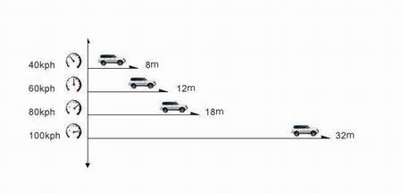
1、问题驱动：汽车的刹车距离
司机驾驶汽车时需要根据车速估计汽车的刹车距离以确保行车安全。
图2.1.1 某车型干燥路况刹车距离示意图

Slide 3
下面给出一组经测试得到的关于刹车距离与速度的较为理想的实验数据，如表2.1.1所示。试建立适当的数学模型，预测车辆的总停止距离d（英尺）关于速度v（英里/小时）的函数。
表2.1.1 刹车距离实验数据
v | 20 | 25 | 30 | 35 | 40 | 45 | 50
d | 42 | 56 | 73.5 | 91.5 | 116 | 142.5 | 173
v | 55 | 60 | 65 | 70 | 75 | 80
d | 209.5 | 248 | 292.5 | 343 | 401 | 464
这就是本章要讨论的“插值问题”

Slide 4
插值法是一种古老的数学方法。早在1000多年前，我国历法上已经记载了应用一次插值和二次插值的实例。
伟大的数学家：拉格朗日（Lagrange）、牛顿Newton）、埃尔米特（Hermite）等人分别给出了不同的解决方法。

Slide 5

2、插值问题的定义
插值节点
定义1. 当精确函数 非常复杂或未知时，在区间
$$y=f\left(x\right)$$
插值区间
上一系列节点 处测得函数值
插值函数
由此构造一个简单易算的近似函数 g(x) ≈ f(x)，
满足条件
(1)
插值条件
这个问题称为“插值问题”。
如果利用g(x)来求f(x) 在y点的近似值，则称y为插值点。

Slide 6

§1 代数插值
定义2. 用代数多项式作插值函数的插值称为代数插值，即
选取次数不超过n的多项式 ，使得
$$P_{n}\left(x\right)$$
$$P_{n}\left(x_{j}\right)=f\left(x_{j}\right),j=0,1,2⋯,n$$
(2)
本章主要讨论的内容
插值法
插值问题
插值函数

Slide 7
代数插值
1、插值问题解的存在唯一性
2、插值多项式的构造方法
3、插值函数的误差估计

Slide 8
1、插值多项式的存在唯一性：
设所要构造的插值多项式为：
（3）
由插值条件
得到如下线性代数方程组：
（4）

Slide 9
此方程组的系数行列式为
范得蒙行列式的转置！
当
时，
D ≠ 0，
因此，P_{n}(x) 由a₀, a₁,…, a_{n}唯一确定。

Slide 10

定理
对于给定的互异节点 x₀, x₁, …, x_{n} , 满足插值
条件 的 n 次插值多项
式P_{n}(x)存在且唯一。
注：插值多项式的存在唯一性说明，满足插值条件的多项式一定存在，并且插值多项式与构造方法无关。
思考：如何构造插值函数才能达到预期的效果呢？

Slide 11
2、插值多项式的构造方法
方案一：
通过解方程组(4)求得插值多项式 。
存在的问题：当n较大时解方程组的计算量较大，
而且方程组系数矩阵的条件数一般较大，导致方程组
的病态性，阶数越高，病态性越重，从而使得计算结
果严重失真。
如何不通过求解方程组而获得插值多项式呢?

Slide 12
方案二: 基函数方法
，
用于插值的简单函数元素集 + 线性组合结构 → 插值多项式
(集合)
(结构)
注：简单函数元素集是指构成多项式的基函数集合，例如，
自然形式（3）的自然基底 ，但在这组基底下，
其组合系数的计算量较大，且容易出现病态性。
、
、

Slide 13
在n次多项式空间中如何寻找一组合适的基函数
，使
要求其组合系数的计算简单且不会出现病态性。
不同的基函数的选取导致不同的插值方法.
Lagrange插值
Newton插值

Slide 14
§2 拉格朗日(Lagrange)插值法
1．线性插值 (n=1)
(x₁ ,y₁)
P₁(x)
f(x)
(x₀ ,y₀)
x₀
x₁

Slide 15

n = 1
已知 (x₀ , y₀ ），（x₁, y₁ ），求一次多项式
（点斜式）
（两点式）
l₀(x)
l₁(x)

Slide 16


称
为一次拉格朗日插值基函数。
其性质如下：
$$l_{0}\left(x\right)$$
$l_{1}\left(x\right)$
1） 与 均为一次多项式；
2）

Slide 17

2．抛物插值(n=2)
p₂(x) ≈ f(x)
(x₁ ,y₁)
(x₀ ,y₀)
(x₂ ,y₂)
f(x)
x₀
x₁
x₂
因过三点的二次曲线为抛物线，故称为抛物插值。

Slide 18

n = 2
已知三个插值节点 x₀, x₁, x₂ 及对应的函数值 y_{0，} y_{1 ，} y₂ ，求二次插值多项式 ，使得
与一次拉格朗日插值类似，有
其中，
l₀(x)，
l₁(x)，
$l_{2}\left(x\right)$
均为二次多项式，且满足

Slide 19
3．n次拉格朗日插值公式
设连续函数 y = f (x)在[a, b]上对给定n + 1个
不同节点 x₀, x₁, …, x_{n ,}
分别取函数值
y₀, y₁, …, y_{n}
其中 y_{i} = f (x_{i}) i = 0, 1, 2,…, n
则满足插值条件
i = 0, 1, 2,…, n
的次数不超过n的拉格朗日插值多项式为

Slide 20




其中，l_{k} (x) , k = 0, 1,…, n均为n次多项式，
且满足
注：对于函数 f (x) ，若 ，则
为函数 f (x) 的零点（根）。反之，若 是函数 f (x)的根，则对 f (x)进行因式分解可得
$$f\left(x^{∗}\right)=0$$
$$x^{∗}$$
$x^{∗}$
$$f\left(x\right)=\left(x−x^{∗}\right)g\left(x\right)$$

Slide 21
的表达式推导：
根据l_{k} (x)的定义，除了x_{k}以外所有的节点都是
l_{k} (x)的根，
因此，令
由l_{k} (x_{k}) = 1，得：

Slide 22
从而得 n 阶拉格朗日（Lagrange）插值公式：

Slide 23
4 、插值余项/* Remainder */
定理4.3.1 若
在[a , b]内存在, 则在[a , b]上的
n+1个互异的点，对 f（x) 所作的n次Lagrange插值多项式 有误差估计
Rolle’s Theorem的推论: 若 充分光滑，且
存在
使得

Slide 24
也称为Lagrange插值多项式的插值余项。
当n = 1时，线性插值的余项
当n = 2时，抛物插值的余项

Slide 25
注： 通常ξ 无法确定 , 而是估计 ,
∀x∈(a,b)，将 作为误差估计上限。
通常取
当 f(x) 为任一个次数≤ n 的多项式 时， , 可知 ，即插值多项式对于次数≤ n 的多项式是精确的。
☞
插值多项式一般仅用来估计插值区间内点的函
数值（即内插），用它来计算插值区间外点的函
数值（即外插）时，误差可能很大。
☞
依靠增加节点不一定能减少误差；

Slide 26
例：已知
分别利用 sin x 的1次、2次 Lagrange 插值计算
sin 50°， 并估计误差。
解：
n = 1
分别利用x₀, x₁ 以及 x₁, x₂ 计算
利用

Slide 27
利用
计算得：sin 50° ≈ 0.76008,

Slide 28
sin 50° = 0.7660444…
利用x₀, x₁ 作为插值节点的实际误差 ≈ −0.01001
利用x₁, x₂作为插值节点的实际误差 ≈ 0.00596

Slide 29
n = 2

Slide 30
sin 50° = 0.7660444…
2次插值的实际误差 ≈ 0.00061

Slide 31
§3 牛顿插值法
1、
回顾：Lagrange 插值的优缺点：
优点：具有严格的规律性,便于记忆。
缺点：计算量大、不具有承袭性。
Lagrange 插值虽然易算，但若要增加一个节点时，
全部基函数l_{i}(x) 都需要重新计算。
能否重新在 中寻找新的
基函数 ？
希望每加一个节点时，只附加一项上去即可。

Slide 32
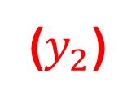

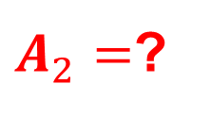
已知 两个插值节点x₀ , x₁ 及其函数值 y₀ ，y₁，求一次多项式 ，使得
n = 1
（点斜式）
插值节点：
x₀ , x₁
$$x_{2}$$
($y_{2}$)
基函数：
？？？
组合系数：
$A_{2}=$?

Slide 33



设
$$g\left(x\right)$$
则 为次数不超过2次的多项式，且
$$g\left(x_{j}\right)=P_{2}\left(x_{j}\right)−P_{1}\left(x_{j}\right)=y_{j}−y_{j}=0,j=0,1$$
$$x_{0},x_{1}$$
$$g\left(x\right)$$
故 是 的零点，即
从而

Slide 34

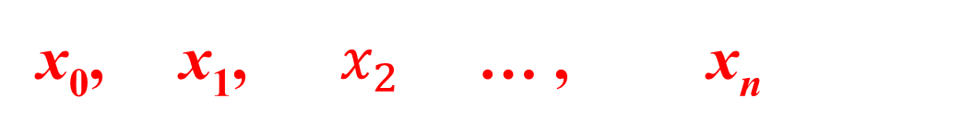
插值条件：
插值节点：
x₀ , x₁
$$x_{2}$$
基函数：
组合系数：
插值多项式：
一般的，给定插值条件
插值节点：
x₀, x₁, $x_{2}$ … , x_{n}
基函数：
组合系数：

Slide 35
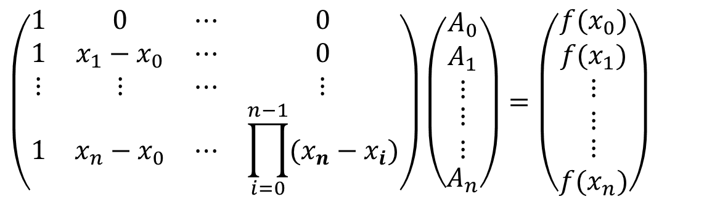
设
利用插值条件 代入上式，得关于 的线性代数方程组:
$$\left(\begin{matrix}1 & 0 & ⋯ & 0 \\ 1 & x_{1}−x_{0} & ⋯ & 0 \\ ⋮ & ⋮ & ⋯ & ⋮ \\ 1 & x_{n}−x_{0} & ⋯ & \prod_{i=0}^{n−1}{(x_{n}−x_{i})}\end{matrix}\right)\left(\begin{matrix}A_{0} \\ \begin{aligned}A_{1} \\ ⋮\end{aligned} \\ \begin{aligned}⋮ \\ ⋮\end{aligned} \\ A_{n}\end{matrix}\right)=\left(\begin{matrix}f(x_{0}) \\ \begin{aligned}f(x_{1}) \\ \begin{aligned}⋮ \\ ⋮\end{aligned}\end{aligned} \\ ⋮ \\ f(x_{n})\end{matrix}\right)$$
当 互异时，系数矩阵非奇异，且容易求解

Slide 36
It is not a difficult thing for a mathematician.
We can use notation
How complex the expressions are!

Slide 37
2．差商
2.1 差商的定义(亦称均差)
定义1：设已知函数f (x)在一系列互不相等的
节点 ,（即在 时， ）
上的函数值 f(x_{i}) , 称
为f (x)在点x_{i} , x_{j}处的一阶差商，记作f [x_{i} , x_{j}].

Slide 38
又称
为f (x)在点x_{i}, x_{j}, x_{k}处的二阶差商
称
为f (x)在点x₀, x₁,…, x_{k}处的k阶差商。
由差商定义可知：
高阶差商是两个低一阶差商的差商。

Slide 39
利用差商的定义,可得 的系数 :
从而

Slide 40
因此，每增加一个结点，Newton插值多项式只增加一项，克服了Lagrange插值的缺点。

Slide 41
2.2 差商的性质:
性质1(差商与函数值的关系):
记 , 则
性质2 （对称性）：
差商的值与结点排列顺序无关，即

Slide 42
性质3 (差商与导数的关系):
设 在 上有 阶导数,且
则存在 使得
性质4 (特征定理):

Slide 43
2.3 差商的计算:
差商可列表计算：
x_{i}
y_{i}
一阶差商
二阶差商
… …
n 阶差商
x₀
f (x₀)
f (x₁)
f (x₂)
…
f (x_{n−1})
f (x_{n})
x₁
f [x₀, x₁]
f [x₁, x₂]
… …
… …
f [x_{n−1}, x_{n}]
x₂
f [x₀, x₁ , x₂]
… …
… …
f [x_{n−2}, x_{n−1}, x_{n}]
x_{n-1}
x_{n}
f [x₀, …, x_{n}]
x_{n+1} f (x_{n+1}) f [x_{n}, x_{n+1}] f [x_{n−1}, x_{n}, x_{n+1}] f [x₁, …, x_{n+1}] f [x₀, …, x_{n+1}]

Slide 44

3.牛顿插值余项
定理： Newton插值多项式的余项为
其中，
由插值多项式的唯一性可知 ，
故其余项也相同，即
从而，

Slide 45

例: 给定 的数据表
2.20 2.40 2.60 2.80 3.00
0.78846 0.87547 0.95551 1.02962 1.09861
1. 构造差商表
2. 分别写出二次、四次Newton插值多项式
解: 构造差商表
一阶差商
二阶差商
三阶差商
四阶差商
$$−0.087375$$

Slide 46
余项

Slide 47
§4 等距节点插值
1．引入(微商的离散化)

Slide 48
2．差分的定义
设函数 在等距节点 上的
值 为已知,这里 为常数,称为步长.
定义: 分别称
为 在 处以 为步长的一阶向前差分,
一阶向后差分,以及一阶中心差分.

Slide 49
差分算子：
分别称为向前差分算子、
向后差分算子和中心差分算子。
不变算子I:
移位算子E:
注：

Slide 50
3、差分的计算—差分表
计算各阶差分可按如下差分表进行(向后差分）：

Slide 51
向前差分表

Slide 52
4、差分的性质
性质1 (差分与函数值的关系):
（1）各阶差分均可表示为函数值的线性组合:
其中，
（2）函数值可用各阶差分表示:

Slide 53
性质2 (向前差分与向后差分的关系):
性质3 (差分与差商的关系): 在等距节点的前提下，

Slide 54
性质4 (差分与导数的关系）：在等距节点的前提下，
性质5：常数的差分等于零.
性质6：差分算子为线性算子，即

Slide 55

5、等距节点的牛顿插值公式
插值节点：
牛顿公式:
 牛顿前插公式（用于计算最小节点附近的函数值）
利用差分的性质, 可将Newton公式简化为
(1)
称公式(1)为Newton向前差分插值公式,其余项为

Slide 56
(2)
 牛顿后插公式（用于计算最大节点附近的函数值）
如果将Newton插值公式改为按节点倒序排列，即
则有
(3)

Slide 57
令x=x_{n}-th, 则当x₀≤x≤x_{n}时,0≤t≤1. 利用差商与
向后差分的关系, 式(3)可简化为
(4)
称式(4)为Newton向后差分插值公式。

Slide 58
其余项为
注：一般当 x 靠近 x₀ 时用前插，靠近 x_{n} 时用后插，故两种公式亦称为表初公式和表末公式。

Slide 59
例 给定f(x)在等距节点上的函数值表如下:
x_{i} 0.4 0.6 0.8 1.0
f(x_{i}) 1.5 1.8 2.2 2.8
分别用Newton向前和向后差分公式求f(0.5)及f(0.9)的近似值.
解 先构造向前差分表如下:
x_{i} f_{i} △f_{i} △²f_{i} △³f_{i}
0.4 1.5
0.6 1.8 0.3
0.8 2.2 0.4 0.1
1.0 2.8 0.6 0.2 0.1
x₀=0.4, h=0.2, x₃=1.0. 分别用差分表中对角线上的值和
最后一行的值,得Newton向前和向后插值公式如下:

Slide 60
(1)
(2)
当 x=0.5时,用公式(1),这时t=(x-x₀)/h=0.5. 将t=0.5代入(1), 得 f (0.5)≈N₃(0.5)=1.64375.
当x=0.9时, 用公式(2), 这时t=(x₃-x)/h=0.5. 将t=0.5代入(2), 得 f (0.9)≈N₃(0.9)=2.46875.
思考：如何计算 f (0.7)的值？

Slide 61
§5 Hermite 插值
1．引入
在实际问题中，对所构造的插值多项式，不仅
要求函数值重合，而且要求若干阶导数也重合。
即：要求插值函数 P(x) 满足:
（1）
把此类插值问题称为
埃米尔特（Hermite）插值
相应的插值多项式称为埃米尔特（Hermite）
插值多项式或称
带导数的插值多项式，
记为H (x)。

Slide 62
2.Hermite插值多项式的存在唯一性
考虑函数值与导数值个数相等的情况.
设在节点 上,
要求插值多项式 ,满足条件
(5)
这里给出的 个条件,可唯一确定一个次数不超
过 的多项式
其中, 为待定系数。

Slide 63
3.Hermite插值多项式的构造
计算量大，求解复杂！
待定系数法：
即根据条件(5)来确定 个系数 ,
基函数方法
Lagrange型Hermite插值多项式
先求插值基函数 及 ,共有 个,
每一个基函数都是 次多项式,且满足条件

Slide 64
(6)
于是满足条件(5)的插值多项式
可表示成插值基函数的线性组合,即
(7)
由条件(6),显然有

Slide 65

作为带导数插值多项式(7)的重要特例是n=1的情形.
这时可取节点为 及 ,插值多项式为 ,
满足条件
(11)
相应的插值基函数为 ,
它们满足条件

Slide 67
类似于拉格朗日插值基函数的构造，可得

Slide 68
于是满足条件(11)的插值多项式是

Slide 69
4. Hermite 插值余项
仿照Lagrange插值余项的证明方法,
若 在 内的 阶导数存在，则其
插值余项为多少？
(10)
其中 且与 有关.

Slide 70
于是满足条件(11)的插值多项式
的余项为

Slide 71
注： N 个条件可以确定 阶多项式。
N − 1
要求在1个节点 x₀ 处直到m₀ 阶导数都重合的插值多项式即为 在 点处的Taylor多项式
其余项为

Slide 72
Newton型Hermite插值
（1）单节点的重节点差商
（2）多节点的重节点差商
插值条件：
（12）

Slide 73
重节点差商的计算
重节点差商可列表计算：

Slide 74
其中，

Slide 75
于是，满足插值条件（12）的Newton型Hermite
插值多项式为：
插值余项：

Slide 76
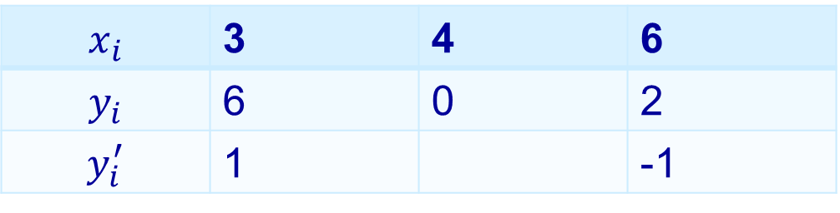
例：给定函数表
$$x_{i}$$ | 3 | 4 | 6
$$y_{i}$$ | 6 | 0 | 2
$$y_{i}^{′}$$ | 1 |  | -1
求满足上述条件的插值多项式 P₄(x)。
解：构造重节点差商表

Slide 77
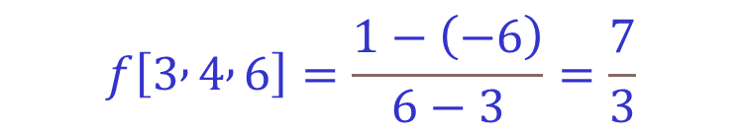

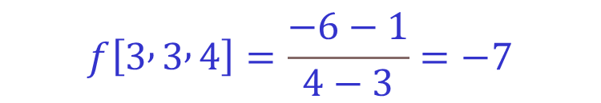
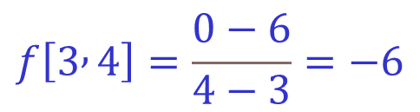

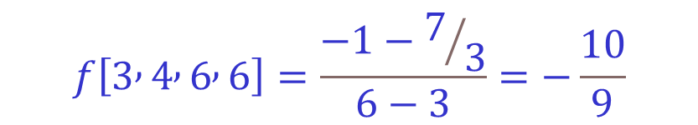
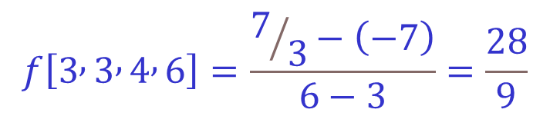
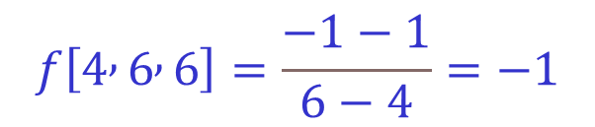
$$f\left[3 , 4\right]=\frac{0−6}{4−3}=−6$$
其中，
$$f\left[3 , 3\right]=f′\left(3\right)=1$$
$$f\left[6 , 6\right]=f′\left(6\right)=−1$$
$$f\left[3 , 3 , 4\right]=\frac{−6−1}{4−3}=−7$$
$$f\left[3 , 4 , 6\right]=\frac{1−\left(−6\right)}{6−3}=\frac{7}{3}$$
$$f\left[4 , 6 , 6\right]=\frac{−1−1}{6−4}=−1$$
$$f\left[3 , 3 , 4 , 6\right]=\frac{7/3−\left(−7\right)}{6−3}=\frac{28}{9}$$
$$f\left[3 , 4 , 6 , 6\right]=\frac{−1−7/3}{6−3}=−\frac{10}{9}$$

Slide 78
插值余项

Slide 79
§6 分段低次插值
1. 多项式插值的龙格现象
例：在[−5, 5]上考察 的L_{n}(x) 。取
×
2.5
L_{n}(x) → f (x)
2
1.5
n 越大，
端点附近抖动
越大，称为
Runge 现象
1
0.5
0
-
0.5
-
5
-
4
-
3
-
2
-
1
0
1
2
3
4
5

Slide 80
2. 分段线性插值
在每个区间 上，用1阶多项式 (直线) 逼近 f (x):
记 ,易证：当 时，
一致

Slide 81
分段线性插值的误差估计
定理1 如果 在 上二阶连续可微,则分段线性插值函数 的余项有以下估计
其中,

Slide 82
y
y= f(x)
y=p(x)
o
x
失去了原函数的光滑性。

Slide 83
3. 分段三次Hermite插值
给定节点 ， 在节点 上的
函数值及导数值分别为 。
在每个子区间 上作两点三次Hermite插值，因此
是分段三次，总体是直至一阶导数连续，插值函数为
其中基函数为

Slide 87


Slide 88
分段Hermite插值余项
由三次Hermite插值的余项可以估计分段Hermite插值的余项：设
是给定节点
上的分段三次Hermite插值函数， ， 与 的误差限为
其中，

Slide 89

要求：插值曲线既要简单，又要在曲线的连接处比较光滑。
这样的分段插值函数在分段上要求多项式次数低，
而在节点上不仅连续，还存在连续的低阶导数，
把满足这样条件的插值函数，称为样条插值函数，
它所对应的曲线称为样条曲线，其节点称为样点，
这种插值方法称为——样条插值。

Slide 90
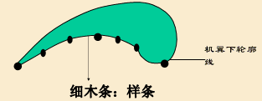
图2.1 早期机翼下轮廓的放样
如图2.1所示，在早期的板材曲线切割时，常把富有弹性的细长木条（样条）固定在样点上，其它地方让其自由弯曲，然后画出长条的曲线称为样条曲线，由此启发设计整体连续光滑的样条插值函数。

Slide 91
§7 三次样条插值
1.引入
 问 题 
分段低次插值虽然具有简单、收敛性、整体连续性及数值计算的稳定性等优点，但在节点处常有“尖点”出现，光滑性较差。特别是需要给出节点处的导数值，这在多数问题中是不实际的。如何在没有节点导数数据时也能达到上述目的？为此引入样条插值函数。

Slide 92
定义：设对y = f (x)在区间[a, b]上给定一组节点
a = x₀ < x₁ < x₂ <…< x_{n} = b和相应的函数值 y₀, y₁,…, y_{n}，
如果s(x)具有如下性质：
（1）在每个子区间[x_{i-1}, x_{i}] (i = 1, 2,…, n)上s (x)是不高
于三次的多项式;
（2）s (x)，s’ (x)，s″ (x)在 [a, b]上连续；
则称s (x)为三次样条函数.如再有
（3） s (x_{i} ) = f (x_{i}) (i = 0, 1, 2,…, n)，
则称s (x)为y = f (x)的三次样条插值函数。

Slide 93
注：三次样条与分段 Hermite 插值的根本区别在于S(x)自身光滑，不需要知道 f 的导数值（除了在2个端点可能需要）；而Hermite插值依赖于f 在所有插值点的导数值。
f(x)
S(x)
H(x)

Slide 94
2. 三次样条插值函数的构造
给定函数f(x)在 [a, b]上的一组节点：
及节点上的函数值
，
的三次样条插值
函数S(x)是满足下列条件的函数
(1) S(x)在每个子区间
上是三次多项式，记为
(2)
在子区间 上
(3)
在插值节点处连续，即
(4)
，即

Slide 95
3. 边界条件
要保证S(x)的存在唯一性，必须附加两个边界条件。例如，满足下列四种边界条件中的任意一个：
。
(1) 固支边界条件（D1-样条）：
(2) 弯矩边界条件（D2-样条）：

Slide 96
(3) 自然边界条件（自然样条）：
(4) 周期边界条件（周期样条） ：

Slide 97
上述几种边界条件都有它们的实际意义，从力学角度看，附加边界条件相当于在细梁两端加上约束。工程中常用自然边界条件求样条插值函数，这类插值函数称为自然样条函数，利用插值条件和连续线性条件列出线性方程组并求解，是一种构造样条的基本方法。
构造思想: 通过构造含待定参数的分段三次Hermite插值多项式来构造三次样条插值函数。构造Hermite插值多项式需要知道被逼近函数f(x)的导数，而导数通常是不知道的。三次样条插值函数的构造则不需要知道f(x)的导数值，直接将其作为待定参数，利用各节点在连接处的光滑性与连续性条件，建立关系式来确定待定参数，从而构造插值多项式。

Slide 98
5、三次样条插值的计算步骤
(1) 根据已知条件顺次计算方程组系数
，
求出三次样条插值的三弯矩方程组；
(2) 由给定边界条件，确定
；
(3) 用追赶法求解方程组(14)，求出
，
再使用逆序回代求出
；
(4) 将求出的
代入(13)式，求出
上的三次样条插值
函数
。
对给定的点
，须首先确定
，
所在的子区间
然后根据区间 上的函数表达式
，求出
。

Slide 99
汽车刹车距离求解
使用三次样条插值来预测车辆的停止距离，若给定自然边界条件进行三次样条插值，则有
，
由公式
可计算出
代入 (14)可得

Slide 100
由追赶法可求得
代入公式
求得三次样条函数如表2.1所示，插值图像如图2.2所示。

Slide 101
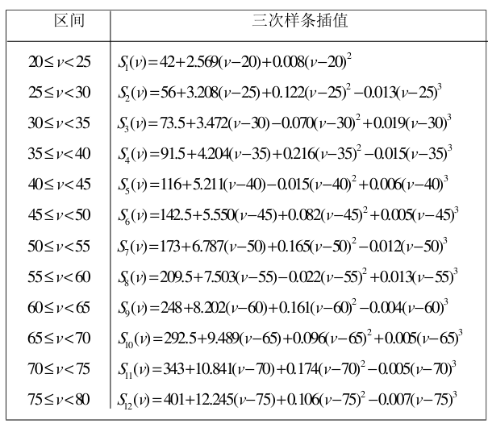
表2.1

Slide 102
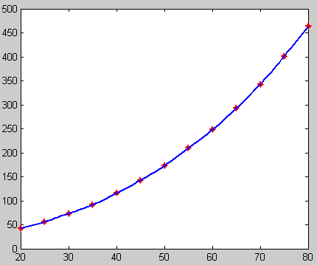
图2.2 刹车距离问题的三次样条插值函数

Slide 103
第二章小结
重点：1）Lagrange插值多项式的构造与插值余项估计
2）Newton插值多项式的构造与插值余项估计；
差商表与差分表的构造，差商与导数的关系
难点： Hermite插值多项式的构造与插值余项估计，
重节点差商表的构造

Slide 104
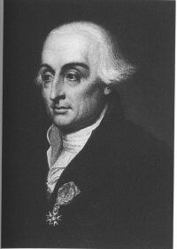
历史与注记
拉格朗日(Joseph-Louis Lagrange，1736～1813)
拉格朗日1736年生于意大利都灵，1813年卒于巴黎。
1756年，拉格朗日被任命为普鲁士科学院通讯院士。1766年任普鲁士科学院数学部主任。1786年出任法国米制委员会主任。1795年拉格朗日被选为法兰西研究院科学院数理委员会主席。1813年4月3日，拿破仑授予他帝国大十字勋章。
拉格朗日在数学上最突出的贡献是使数学分析与几何与力学脱离开来，使数学的独立性更为清楚。他在数值计算上的主要贡献是发展了欧拉所开创的变分法，为变分法奠定了理论基础。近百余年来，数学领域的许多新成就都可以直接或间接地溯源于拉格朗日的工作，在数学史上被认为是对数学的发展产生全面影响的数学家之一。

Slide 105
插值一词最早是由Wallis提出的，公元6世纪，中国刘焯已将等距二次插值用于天文计算。17世纪，牛顿和格雷果里建立了等距节点上的插值公式。18世纪，拉格朗日给出了更一般的非等距节点上的插值公式。1946年, Schoenberg 首先提出了样条插值函数。
在近代，插值法是观测数据处理和函数制表所常用的工具，又是导出其它许多 数值方法（如数值积分、非线性方程求根、微分方程数值解等）的依据。插值法的一般参考资料见文献[1,2]，关于样条的一篇有重要影响的论文参见文献[3]。

Slide 106
参考文献
[1] P. J. Davies. The Finite Element Method: A First Approach. Oxford University Press, New York, 1980.
[2] M. J. D. Powell. Approximation Theory and
Methods.Cambridge University Press, New York, 1981.
[3] I. J. Schoenberg. Contributions to the problem of approximation of equidistant data by analytic functions. Quarterly of Applied Mathematics 4, 1946.

